Slide 1
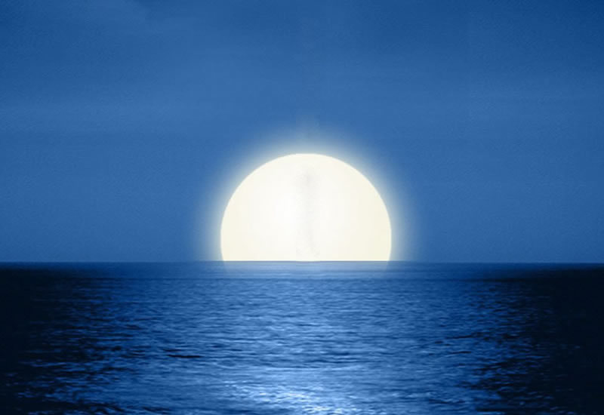
月光曲

Slide 2

床前明月光，疑是地上霜。
海上生明月，天涯共此时。
明月松间照，清泉石上流。
明月几时有，把酒问青天。
举杯邀明月，对影成三人。
春风又绿江南岸，明月何时照我还。
月落乌啼霜满天，江枫渔火对愁眠。

Slide 3
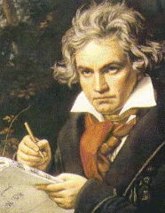
贝多芬简介
贝多芬 （１７７０～１８２７）德国著名钢琴家，其父为德国宫廷歌手，他从小就随父亲接受了严格的音乐训练，学会了弹琴与作曲。他毕生追求“自由、平等、博爱”的理想，贝多芬二十八岁时听力开始减弱，五十岁时，两耳失聪，但仍坚持创作。他一生谱写了许多著名的乐曲，主要作品有交响曲九部、钢琴奏鸣曲三十二首。贝多芬在奥地利维也纳逝世，终年５７岁。1827年3月29日，贝多芬的葬礼举行时，有二千多人参加护灵。贝多芬对音乐的最重要贡献是交响曲，因此他被誉为“交响乐之王”。

Slide 4
课文中提到的《月光曲》是贝多芬创作的一首著名的钢琴奏鸣曲。课文写的是关于贝多芬谱写《月光曲》的一个传说。“传说”是民间流传的故事，不一定确有其事。但是，民间传说能够反映出人民群众的愿望和好恶。从贝多芬谱写《月光曲》的传说中，我们可以看到贝多芬是怎样一位音乐家。

Slide 5

听课文录音，整体感受。
要求：
1．注意生字、多音字的读音，划出不理解的词语。标出自然段。
2．用一句话概括文章的主要内容。

Slide 6
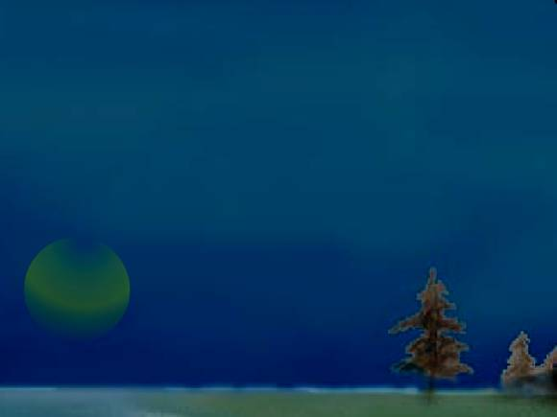
laí yīn yōu quàn
莱 茵 幽 券
缕 蜡 瞎 陌
lǚ là xiā mò
Notes:
PPT模板：www.1ppt.com/moban/ PPT素材：www.1ppt.com/sucai/
PPT背景：www.1ppt.com/beijing/ PPT图表：www.1ppt.com/tubiao/
PPT下载：www.1ppt.com/xiazai/ PPT教程： www.1ppt.com/powerpoint/
资料下载：www.1ppt.com/ziliao/ 范文下载：www.1ppt.com/fanwen/
试卷下载：www.1ppt.com/shiti/ 教案下载：www.1ppt.com/jiaoan/
PPT论坛：www.1ppt.cn PPT课件：www.1ppt.com/kejian/
语文课件：www.1ppt.com/kejian/yuwen/ 数学课件：www.1ppt.com/kejian/shuxue/
英语课件：www.1ppt.com/kejian/yingyu/ 美术课件：www.1ppt.com/kejian/meishu/
科学课件：www.1ppt.com/kejian/kexue/ 物理课件：www.1ppt.com/kejian/wuli/
化学课件：www.1ppt.com/kejian/huaxue/ 生物课件：www.1ppt.com/kejian/shengwu/
地理课件：www.1ppt.com/kejian/dili/ 历史课件：www.1ppt.com/kejian/lishi/

Slide 7
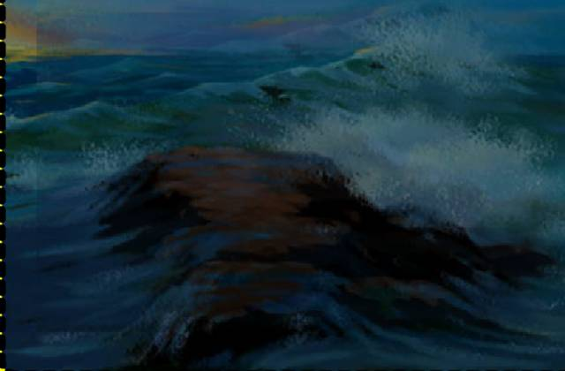
máng jiàn lín
盲 键 粼
恬 汹 录
tián xiōng lù

Slide 8

我会读
幽静 蜡烛 谱写 失明 陌生
纯熟 清幽 琴键 微弱 陶醉
苏醒 飞奔 记录 恬静
莱茵河 陌生人 盲姑娘 霎时间
断断续续 微波粼粼

Slide 9
多 音 字
散学
传说
sàn
chuán
散发
传统
散
传
松散
传记
sǎn
zhuàn
散文
外传
奔跑
bēn
奔走
奔
奔命
bèn
投奔

Slide 10
小小变色龙 ：
注音 ：
{
chuán
（ ）（ ）
传说
传单
tián
恬（ ）
传
zhuàn
传记
{
（ ）
quàn
券（ ）
tán
（ ）（ ）
弹琴
弹奏
弹
shà
霎（ ）
dàn
（ ）（ ）
子弹
弹弓

Slide 11
用直线连接可以搭配的词语
幽静的
烛光
微弱的
月光
清幽的
琴声
雪亮的
小路
美妙的
浪花

Slide 12




理解词语：
幽静：优雅寂静。课文中形容小路很偏僻，很清静。
琴键：风琴、钢琴等上面装置的白色或黑色的供演奏时按动的部分。
霎时：极短的一点时间。
莱茵河：欧洲一条大河。源出瑞士境内的阿尔卑斯山，流经奥地利、法国、德国、荷兰等国。全长1320千米。
谱写：编写（歌曲或乐曲）。
水天相接：形容水面广阔，远远看去，好像和天连接在一起。
波涛汹涌：形容大浪猛烈地向上涌。
断断续续：一会儿中断，一会儿继续。

Slide 13
课文主要内容
课文记述了德国著名音乐家贝多芬谱写《月光曲》的传说。

Slide 14
1、文章中从哪个自然段到哪个自然描写<<月光曲>>创作过程?
2、如果把文章分段，该怎么分？

Slide 15
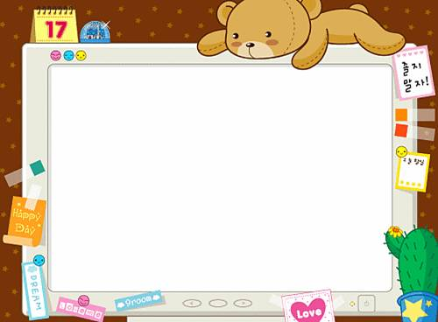

第一部分：（第1自然段）
课
文
部
分
介绍月光曲的来历
第二部分：（第2—9自然段）
讲月光曲的创作过程
第三部分：（第10自然段）
讲月光曲的谱写
贝多芬对劳动人民同情和爱护的博大情怀。
Notes:
PPT模板：www.1ppt.com/moban/ PPT素材：www.1ppt.com/sucai/
PPT背景：www.1ppt.com/beijing/ PPT图表：www.1ppt.com/tubiao/
PPT下载：www.1ppt.com/xiazai/ PPT教程： www.1ppt.com/powerpoint/
资料下载：www.1ppt.com/ziliao/ 范文下载：www.1ppt.com/fanwen/
试卷下载：www.1ppt.com/shiti/ 教案下载：www.1ppt.com/jiaoan/
PPT论坛：www.1ppt.cn PPT课件：www.1ppt.com/kejian/
语文课件：www.1ppt.com/kejian/yuwen/ 数学课件：www.1ppt.com/kejian/shuxue/
英语课件：www.1ppt.com/kejian/yingyu/ 美术课件：www.1ppt.com/kejian/meishu/
科学课件：www.1ppt.com/kejian/kexue/ 物理课件：www.1ppt.com/kejian/wuli/
化学课件：www.1ppt.com/kejian/huaxue/ 生物课件：www.1ppt.com/kejian/shengwu/
地理课件：www.1ppt.com/kejian/dili/ 历史课件：www.1ppt.com/kejian/lishi/

Slide 16
第一段（第1节）：讲贝多芬曾经谱写过《月光曲》。
第二段发生（第2．3节）：讲贝多芬在茅屋外边听见琴声。
第三段发展（第4—6节）：讲贝多芬为盲姑娘弹琴。
第四段高潮（第7—9节）：讲贝多芬弹奏《月光曲》。
第五段结束（第10节）：贝多芬飞奔回客店，记录下了月光曲。

Slide 17
再读课文，归纳主要内容
借助课题《月光曲》思考：
（1）《月光曲》这首乐曲是谁谱写的？
（2）《月光曲》这首乐曲是怎样谱写成的？
起因：贝多芬在散步时听到盲姑娘兄妹的话，产生同情。
经过：贝多芬给盲姑娘弹了一首钢琴曲，盲姑娘猜出他就是贝多芬，他又即兴为盲姑娘弹了一曲。
结果：贝多芬即兴弹完曲子后飞奔回客店连夜记录了下来，这就是《月光曲》。

Slide 18
按《月光曲》这个故事的人物、起因、经过和结果，连起来说说，归纳课文主要内容。
课文主要写贝多芬在散步时听到盲姑娘兄妹的谈话，就给盲姑娘弹了一首钢琴曲，盲姑娘猜出他就是贝多芬，他又即兴为盲姑娘弹了一曲，并飞奔回客店连夜记录了下来。

Slide 19
课文中心思想
这篇课文讲述了德国著名音乐家贝多芬因同情穷鞋匠兄妹而为他们弹琴，有感于盲姑娘对音乐的痴迷而即兴创作出《月光曲》的传奇故事。表现了大音乐家贝多芬对穷苦人民的同情和热爱，又表现了他丰富的想象力和卓越才华。

Slide 20
二百多年前，德国有个音乐家叫贝多芬，他谱写了许多著名的曲子。
从这一文段里你获得了什么信息？
时间
地点
记叙文三要素
交代了
人物

Slide 21

自读课文第一段，从中你知道了什么？
什么意思
贝多芬是德国著名的音乐家
贝多芬生活在两百多年前
本文是贝多芬《月光曲》谱写的一个传说故事。

Slide 22
第二课时
现在，让我们来欣赏一下 :
月光曲

Slide 23

默读课文：
1、找一找课文中是如何描绘《月光曲》的？
2、想一想音乐向我们展示了哪几副画面？

Slide 24
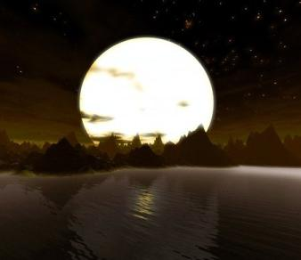
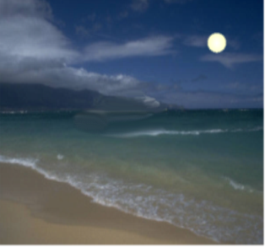
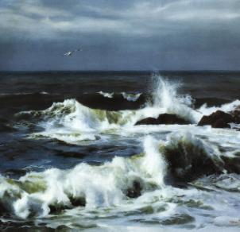
他好像面对着大海，月亮正从水天相接的地方升起来。微波粼粼的海面上，霎时间洒遍了银光。月亮越升越高，穿过一缕一缕轻纱似的微云。忽然，海面上刮起了大风，卷起了巨浪。被月光照得雪亮的浪花，一个连一个朝着岸边涌过来……
他好像面对着大海，月亮正从水天相接的地方升起来。微波粼粼的海面上，霎时间洒遍了银光。月亮越升越高，穿过一缕一缕轻纱似的微云。忽然，海面上刮起了大风，卷起了巨浪。被月光照得雪亮的浪花，一个连一个朝着岸边涌过来……
他好像面对着大海，月亮正从水天相接的地方升起来。微波粼粼的海面上，霎时间洒遍了银光。月亮越升越高，穿过一缕一缕轻纱似的微云。忽然，海面上刮起了大风，卷起了巨浪。被月光照得雪亮的浪花，一个连一个朝着岸边涌过来……

Slide 25

他好像面对着大海，月亮正从水天相接的地方升起来。微波粼粼的海面上，霎时间洒遍了银光。月亮越升越高，穿过一缕一缕轻纱似的微云。忽然，海面上刮起了大风，卷起了巨浪。被月光照得雪亮的浪花，一个连一个朝着岸边涌过来……
他好像面对着大海，月亮正从水天相接的地方升起来。微波粼粼的海面上，霎时间洒遍了银光。月亮越升越高，穿过一缕一缕轻纱似的微云。忽然，海面上刮起了大风，卷起了巨浪。被月光照得雪亮的浪花，一个连一个朝着岸边涌过来……
他好像面对着大海，月亮正从水天相接的地方升起来。微波粼粼的海面上，霎时间洒遍了银光。月亮越升越高，穿过一缕一缕轻纱似的微云。忽然，海面上刮起了大风，卷起了巨浪。被月光照得雪亮的浪花，一个连一个朝着岸边涌过来……

Slide 26
皮鞋匠看看妹妹，月光正照在她那恬静的脸上，照着她睁得大大的眼睛。她仿佛也看到了，看到了她从来没有看到过的景色，在月光照耀下波涛汹涌的大海。
皮鞋匠看看妹妹，月光正照在她那恬静的脸上，照着她睁得大大的眼睛。她仿佛也看到了，看到了她从来没有看到过的景色，在月光照耀下波涛汹涌的大海。
皮鞋匠看看妹妹，月光正照在她那恬静的脸上，照着她睁得大大的眼睛。她仿佛也看到了，看到了她从来没有看到过的景色，在月光照耀下波涛汹涌的大海。

Slide 27



二、阅读第九自然段，思考下面问题：
请用“——”画出文中实在事物。
请用“﹏”画出穷兄妹的联想。
盲姑娘仿佛也看到了什么景象？
读一读联想的部分，想一想课文描绘了怎样的三幅画？

Slide 28
皮鞋匠静静地听着。他好像面对着大海，月亮正从水天相接的地方升起来。微波粼粼的海面上，霎时间洒遍了银光。月亮越升越高，穿过一缕一缕轻纱似的微云。忽然，海面上刮起了大风，卷起了巨浪。被月光照得雪亮的浪花，一个连着一个朝着岸边涌过来……皮鞋匠看看妹妹，月光正照在她那恬静的脸上，照着她睁得大大的眼睛。她仿佛也看到了，看到了她从来没有看到过的景象，在月光照耀下的波涛汹涌的大海。
Notes:
PPT模板：www.1ppt.com/moban/ PPT素材：www.1ppt.com/sucai/
PPT背景：www.1ppt.com/beijing/ PPT图表：www.1ppt.com/tubiao/
PPT下载：www.1ppt.com/xiazai/ PPT教程： www.1ppt.com/powerpoint/
资料下载：www.1ppt.com/ziliao/ 范文下载：www.1ppt.com/fanwen/
试卷下载：www.1ppt.com/shiti/ 教案下载：www.1ppt.com/jiaoan/
PPT论坛：www.1ppt.cn PPT课件：www.1ppt.com/kejian/
语文课件：www.1ppt.com/kejian/yuwen/ 数学课件：www.1ppt.com/kejian/shuxue/
英语课件：www.1ppt.com/kejian/yingyu/ 美术课件：www.1ppt.com/kejian/meishu/
科学课件：www.1ppt.com/kejian/kexue/ 物理课件：www.1ppt.com/kejian/wuli/
化学课件：www.1ppt.com/kejian/huaxue/ 生物课件：www.1ppt.com/kejian/shengwu/
地理课件：www.1ppt.com/kejian/dili/ 历史课件：www.1ppt.com/kejian/lishi/
PPT模板：www.1ppt.com/moban/ PPT素材：www.1ppt.com/sucai/
PPT背景：www.1ppt.com/beijing/ PPT图表：www.1ppt.com/tubiao/
PPT下载：www.1ppt.com/xiazai/ PPT教程： www.1ppt.com/powerpoint/
资料下载：www.1ppt.com/ziliao/ 范文下载：www.1ppt.com/fanwen/
试卷下载：www.1ppt.com/shiti/ 教案下载：www.1ppt.com/jiaoan/
PPT论坛：www.1ppt.cn PPT课件：www.1ppt.com/kejian/
语文课件：www.1ppt.com/kejian/yuwen/ 数学课件：www.1ppt.com/kejian/shuxue/
英语课件：www.1ppt.com/kejian/yingyu/ 美术课件：www.1ppt.com/kejian/meishu/
科学课件：www.1ppt.com/kejian/kexue/ 物理课件：www.1ppt.com/kejian/wuli/
化学课件：www.1ppt.com/kejian/huaxue/ 生物课件：www.1ppt.com/kejian/shengwu/
地理课件：www.1ppt.com/kejian/dili/ 历史课件：www.1ppt.com/kejian/lishi/

Slide 29


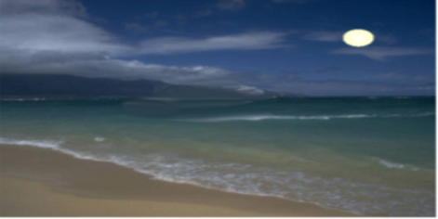
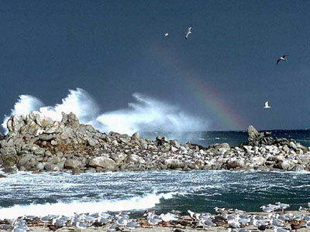
月亮升起
微波粼粼
月亮升高
穿过微云
月光照耀
波涛汹涌

Slide 30
小组合作学习2-7节，思考下列问题：
1、贝多芬是在怎样的环境下散步的？听到断断续续的琴声他会想些什么？
2、从兄妹俩的谈话中，你看出了什么？贝多芬听了谈话，会想写什么？
3、当贝多芬弹完一曲，盲姑娘怎么说，说明她是一个怎样的姑娘？

Slide 31
交流汇报
1、贝多芬是在怎样的环境下散步的？听到断断续续的琴声他会想些什么？

Slide 32
一天夜晚，他在幽静的小路上散步，听到断断续续的钢琴声从一所茅屋里传出来，弹的正是他的曲子。
一天夜晚，他在幽静的小路上散步，听到断断续续的钢琴声从一所茅屋里传出来，弹的正是他的曲子。
时断时续。本文指琴声不连贯。
断断续续：
此时此刻，贝多芬想：______________

Slide 33
交流汇报
2、从兄妹俩的谈话中，你看出了什么？贝多芬听了谈话，会想写什么？

Slide 34
一个姑娘说：“这首曲子多难弹哪！我只听别人弹过几遍，总是记不住该怎样弹，要是能听一听贝多芬自己是怎样弹的，那有多好哇！”
一个男的说：“是啊，可是音乐会的入场券太贵了，咱们又太穷。”
姑娘说：“哥哥，你别难过，我不过随便说说罢了。”

Slide 35
随便说说：
随口说出，并非真心所想。
姑娘“随便说说”，指的是什么？
一个姑娘说：“这首曲子多难弹啊，我
只听别人弹过几遍，总是记不住该怎样弹，
要是能听一听贝多芬自己是怎么弹的，那有
多好啊！”
姑娘是不是真的是“随便说说”？

Slide 36
既然姑娘是真心想听贝多芬的演奏，为什么又对哥哥说自己是“随便说说”？
一个男的说：“是啊，可是音乐会的入场券太贵了，咱们又太穷。”
妹妹想听贝多芬的演奏，但是哥哥因为
自己挣钱太少，无法满足妹妹的心愿，他的
心里，此时一定很
难过、愧疚、不安、痛楚

Slide 37
妹妹听出了哥哥话语里的意思，赶紧安慰哥哥：
姑娘说：“哥哥，你别难过，我不过随便说说罢了。”

Slide 38

C
选择：
我认为妹妹说：“哥哥，你别难过，我不过随便说说罢了。”是（ ）意思？
A、哥哥我和你说着玩的，我根本就不想听音乐会。
B、哥哥你不要伤心，这音乐会对我来说可听可不听，你别在意。
C、妹妹在安慰哥哥，她不想让哥哥着急，其实她很想听音乐会。

Slide 39
从这一组对话之中，我们听懂了：哥哥因为无法满足妹妹的心愿时候的不安和痛楚。妹妹的善解人意，为了安慰哥哥，强压内心对音乐热爱的无奈。
贝多芬 也听懂了，他怎么想，又怎么做的？
弹一首曲子给这位姑娘听。

Slide 40
交流汇报
3、当贝多芬弹完一曲，盲姑娘怎么说，说明她是一个怎样的姑娘？

Slide 41
听了贝多芬的演奏，盲姑娘怎么说的？
她激动地说：“弹得多纯熟啊！感情多深那！您，您就是贝多芬先生吧？”
多纯熟，是指弹奏熟练；多深，是指把曲子里的感情充分表现出来了。
第一个“您”表示猜想，语调延长。
第二个“您”是肯定。（贝多芬就在附近
演出，而且这样高的技巧只有贝多芬才能
演奏出来）语言中含有难以言表的激动。

Slide 42
她激动地说：“弹得多纯熟啊！感情多深啊！您，您就是贝多芬先生吧？”
听了盲姑娘的话，贝多芬怎么说？
“您爱听吗？我再给您弹一首吧。”
贝多芬心里此时怎么想？
贝多芬此时十分感动，一个双目失明的姑娘，这么爱听音乐，又这样懂音乐，这是知音啊！
贝多芬看到什么？
Notes:
PPT模板：www.1ppt.com/moban/ PPT素材：www.1ppt.com/sucai/
PPT背景：www.1ppt.com/beijing/ PPT图表：www.1ppt.com/tubiao/
PPT下载：www.1ppt.com/xiazai/ PPT教程： www.1ppt.com/powerpoint/
资料下载：www.1ppt.com/ziliao/ 范文下载：www.1ppt.com/fanwen/
试卷下载：www.1ppt.com/shiti/ 教案下载：www.1ppt.com/jiaoan/
PPT论坛：www.1ppt.cn PPT课件：www.1ppt.com/kejian/
语文课件：www.1ppt.com/kejian/yuwen/ 数学课件：www.1ppt.com/kejian/shuxue/
英语课件：www.1ppt.com/kejian/yingyu/ 美术课件：www.1ppt.com/kejian/meishu/
科学课件：www.1ppt.com/kejian/kexue/ 物理课件：www.1ppt.com/kejian/wuli/
化学课件：www.1ppt.com/kejian/huaxue/ 生物课件：www.1ppt.com/kejian/shengwu/
地理课件：www.1ppt.com/kejian/dili/ 历史课件：www.1ppt.com/kejian/lishi/

Slide 43


月光照进窗子，茅屋里的一切好像披上了银纱，显得格外清幽。贝多芬望了望站在他身旁的兄妹俩，借着清幽的月光，按起了琴键。
环境描写
1、“清幽”是什么意思？
“清幽”的意思是：秀丽、幽静。
2、这句话是实写还是想象？从哪些地方可以看出来？
这句话是实写。从“月光照进窗子，茅屋里的一切好像披上了银纱，显得格外清幽。”这个句子看出来。
3、我们可以体会到什么？
我们体会到了：清亮如水的月光下，一切是那么朦胧，那么美，就连破旧的茅屋也显得诗情画意。这样的美，盖过了茅屋里的穷困和凄凉。
此情此景，深深打动了贝多芬，他“望了望”穷兄妹俩，同情之心油然而生。
是啊，美好的音乐应当给予穷苦而又爱好音乐的人们，这样想着，使他情不自禁地按起琴键来。

Slide 44
欣赏分析
一阵风把蜡烛吹灭了。月光照进窗子来，茅屋里的一切好像披上了银纱，显得格外清幽。 贝多芬望了望站在他身旁的穷兄妹俩，借着清幽的月光，按起琴键来。
思考：1、当时的环境怎样？用 划出来。
2、贝多芬还看到了什么？
1

Slide 45
好词品读
一阵风把蜡烛吹灭了，月光照进窗子来，茅屋里的一切好像披上了银纱，显得格外清幽。
一天夜晚，他在幽静的小路上散步。

Slide 46
幽静——清幽
两者都有表示环境很静的意思。不同的是，“幽静”是优雅寂静，“静”有安静的意思；“清幽”是秀丽而幽静，“清”含有秀丽的意思。
清幽
（1）春天的樱花公园，（ ）的林中小道上不时走过
三三两两的游人。
（2）这片树林远离大路，树木茂盛，显得很（ ）。
幽静

Slide 47
从文中找出《月光曲》的曲调。
他好像面对着大海，月亮正从水天相接的地方升起来。微波粼粼的海面上，霎时间洒遍了银光。月亮越升越高，穿过一缕一缕轻纱似的微云。忽然，海面上刮起了大风，卷起了巨浪。被月光照得雪亮的浪花，一个连一个朝着岸边涌过来……

Slide 48
他好像面对着大海，月亮正从水天相接的地方升起来。微波粼粼的海面上，霎时间洒满了银光。月亮越升越高，穿过一缕一缕轻纱似的微云。忽然，海面上刮起了大风，卷起了巨浪。被月光照得雪亮的浪花，一个连一个朝着岸边涌过来……
小播音员——用甜美的朗读给大家以美的享受；
小画家 ——通过想象在脑海描绘画面；

Slide 49

皮鞋匠看到了：
月亮刚从水天相接的地方升起来.微波粼粼的海面上,霎时间洒满了银光.

Slide 50
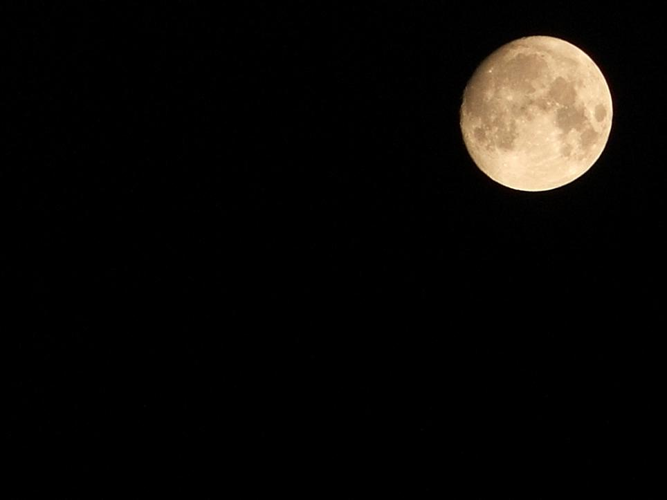
皮鞋匠看到了：
月亮越升越高，穿过一缕一缕轻纱似的微云。

Slide 51

皮鞋匠看到了：
忽然，海面上刮起了大风，卷起了巨浪。”被月光照得雪亮的浪花,一个接一个朝着岸边涌过来……

Slide 52
皮鞋匠静静地听着。他好像面对着大海，月亮正从水天相接的地方升起来。微波粼粼的海面上， 霎时间洒满了银光。月亮越升越高，穿过一缕一缕 轻纱似的微云。忽然，海面上刮起了大风，卷起了 巨浪。被月光照得雪亮的的浪花，一个连一个朝着 岸边涌过来······
皮鞋匠为什么会有这样的感觉，贝多芬的琴声有了什么变化？

Slide 53
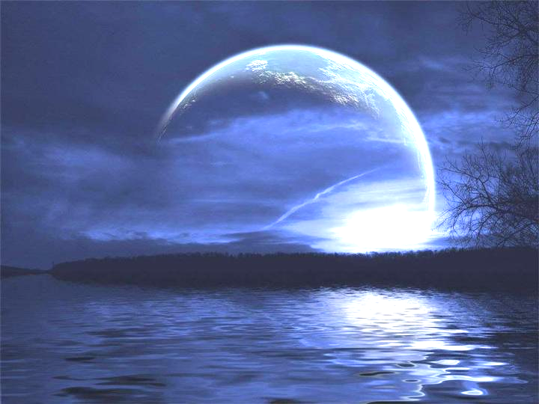
月亮正从水天相接的地方升起来.微波粼粼的海面上,霎时间洒满了银光.
贝多芬此时琴声的曲调是
舒缓、柔和

Slide 54
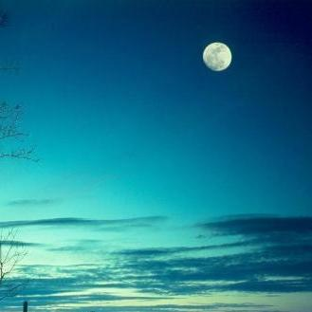
月亮越升越高，穿过一缕一缕轻纱似的微云。
贝多芬此时琴声的曲调是
明快有力、逐渐增强

Slide 55
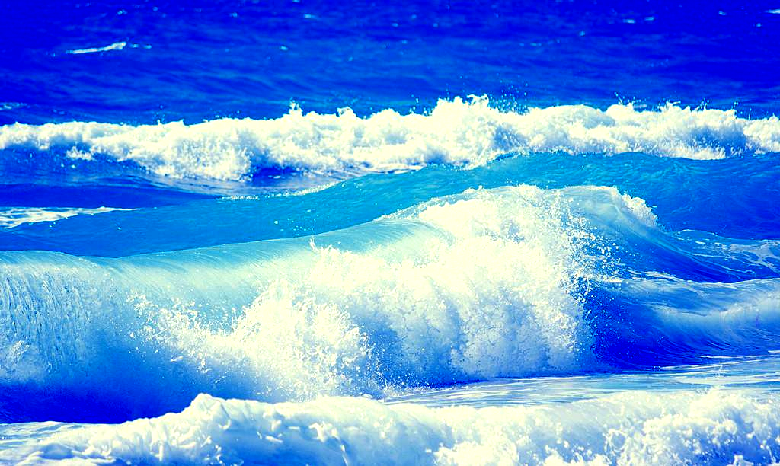
忽然，海面上刮起了大风，卷起了巨浪。被月光照得雪亮的浪花,一个连一个朝着岸边
涌过来……
贝多芬此时琴声的曲调是
高昂激荡

Slide 56
忽然，海面上刮起了大风，卷起了巨浪。被月光照得雪亮的浪花,一个连一个朝着岸边
涌过来……
贝多芬此时琴声的曲调是
高昂激荡

Slide 57
从课文中哪些词句可以看出兄妹俩被美妙的琴声
“陶醉”了？
“皮鞋匠静静地听着。”
“月光正照在她那恬静地脸上，照
着她睁得大大的眼睛。”
“等他们苏醒过来，贝多芬早已离
开了茅屋。”

Slide 58
贝多芬即兴弹完第二首曲子后心情十分激动，飞奔回客店，连夜记录下了《月光曲》。

Slide 59
课后作业

Slide 60
1、想一想贝多芬为什么要弹琴给盲姑娘听？
答：因为贝多芬听到茅屋里传出自己的钢琴曲，又听到穷兄妹俩的谈话后，他为他们生活在穷苦中，仍热爱音乐、追求艺术所感动，所以他要弹琴给盲姑娘兄妹听。
2、为什么弹完一曲又一曲？
当弹完一曲后，看到盲姑娘这么爱音乐、懂音乐，贝多芬觉得遇到了知音，所以贝多芬弹完一曲又一曲。

Slide 61
2、默读第9自然段，说一说听着琴声，皮鞋匠兄妹好像看到了什么，再谈谈读后的体会和感受。
皮鞋匠兄妹听着琴声，联想到了海上明月升起的奇丽画面。那洒遍银光的微波粼粼的海面的清幽景象，仿佛是穷兄妹俩淳朴、善良、勤劳的美好情操；那穿过一缕一缕轻纱似的微云、从水天相接的地方升起的明月，发出了清幽的月光，仿佛在歌颂、赞美穷兄妹俩的聪慧和美好的心灵。那波涛汹涌的海面，仿佛是贝多芬在替兄妹俩向不平等的社会提出抗议，为兄妹俩鸣不平。盲姑娘爱音乐、懂音乐、勤奋好学，可是，就是因为她贫穷所以没钱去听音乐会，更不能到音乐院校去学习，这种残酷的社会现实引起了贝多芬的联想，都体现在了这首《月光曲》中。

Slide 62
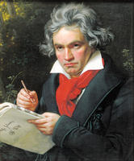
感受贝多芬的音乐情怀
我要扼住命运的咽喉，它妄想使我屈服，这绝对办不到。
——贝多芬

Slide 63
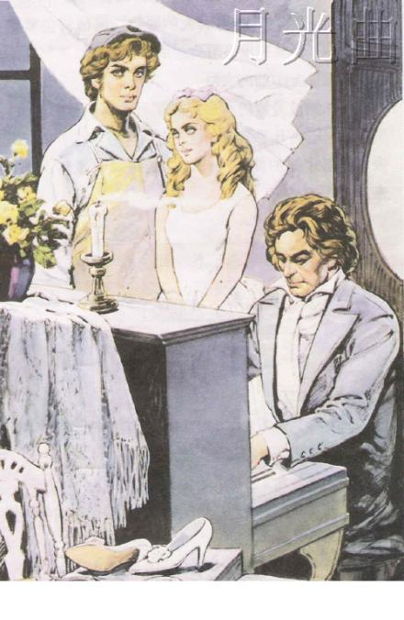
我的音乐只应当为穷苦人造福。如果我做到了这一点该是多么幸福。
——贝多芬

Slide 64
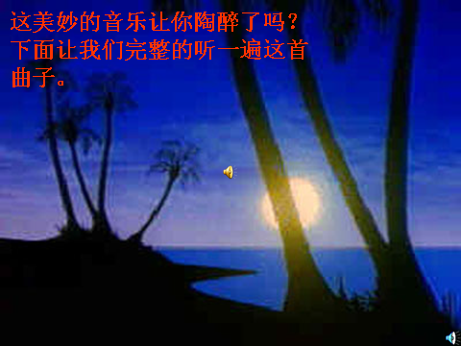

Slide 65
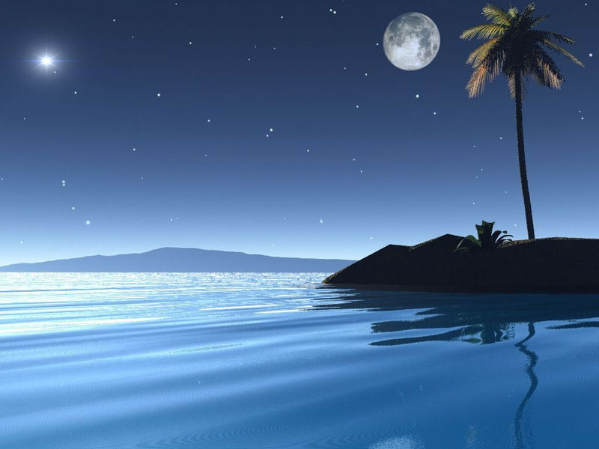
月光曲欣赏
小练笔：
贝多芬回到客店记录《月光曲》时，当时他可能怎么写？怎么想？请你写一段话。”
要求：1．交代清楚时间、地点、人物、事情。
2．贝多芬在追记时，眼前可能出现了什么景象，学习 在写事中加入联想。注意用上“好像”“仿佛”，引出联想的内容。

